Slide 1
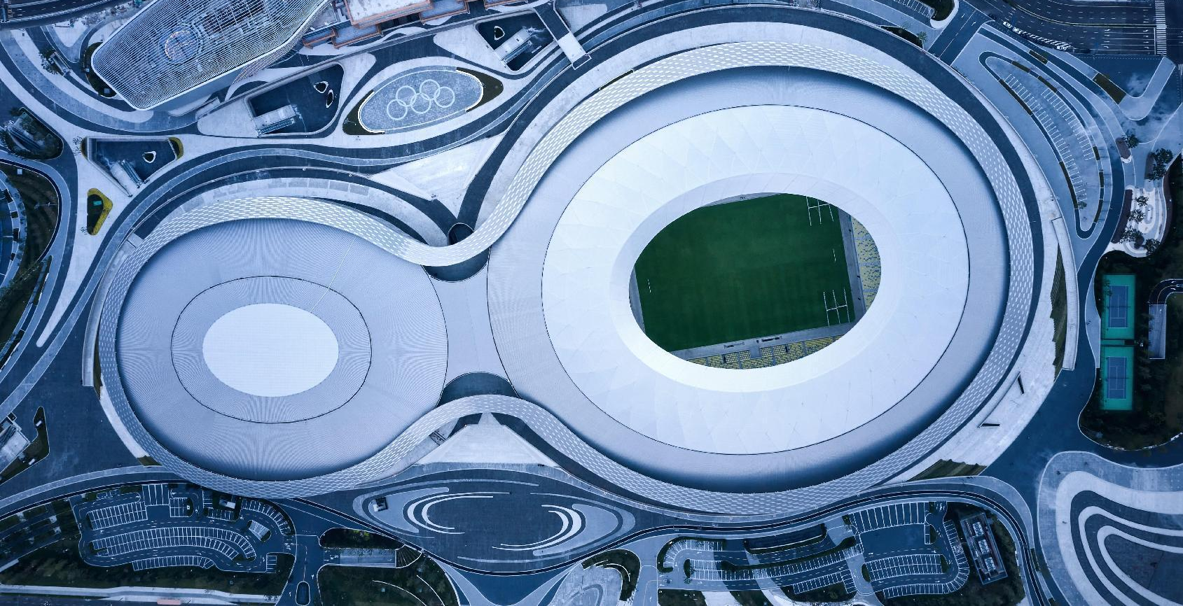
成都凤凰山 试驾场地
成都凤凰山试驾场地，位于成都市北面金牛区北星大道一段，紧邻北星大道和地铁5号线，交通便利，是成都市地标标杆体育场馆，由“一场两馆一中心二广场”组合。凤凰之眼广场面积10000㎡，分成6000㎡方砖地面和4000㎡柏油路面，P1停车场4000㎡，P2停车场5500㎡。可用于举办汽车赛事、试乘试驾活动、汽车性能测试及驾控培训等。

Slide 2
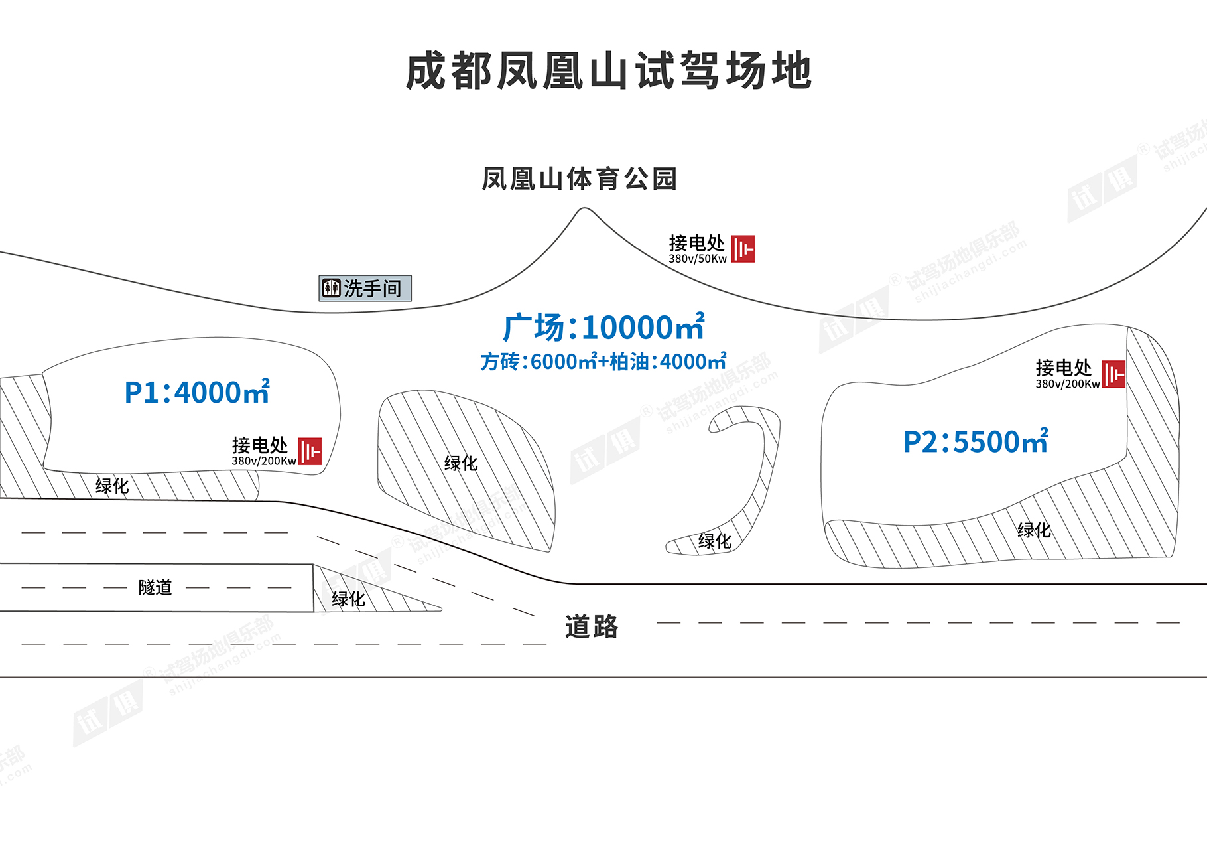
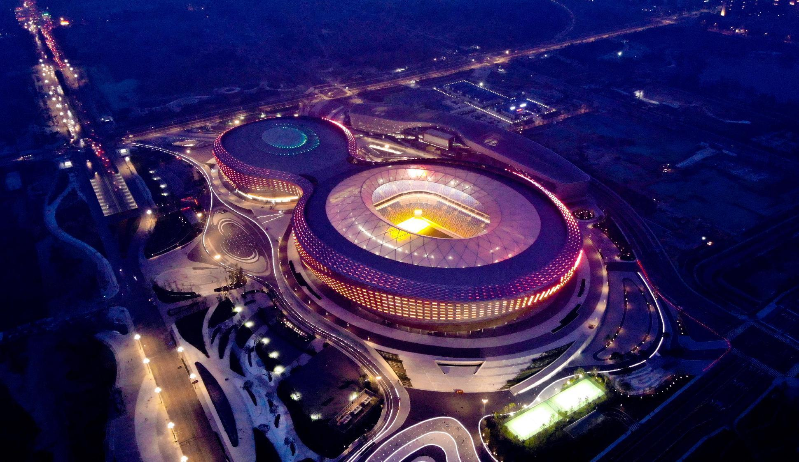
场地费用：5万/天；
场地面积：广场10000㎡（方砖6000㎡+柏油4000㎡）
P1停车场4000㎡，P2停车场5500㎡， 柏油地面 全封闭
供电供水：380v/200kw 方便接水
配套设施：停车位 固定洗手间

Slide 3
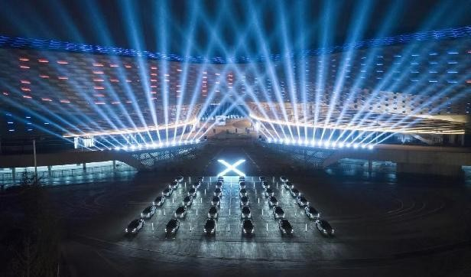
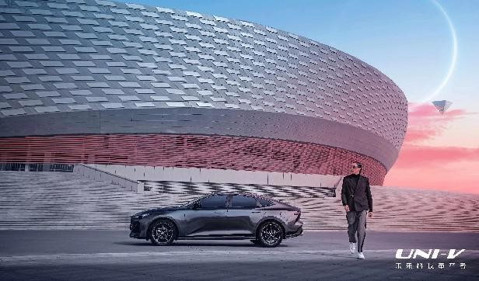
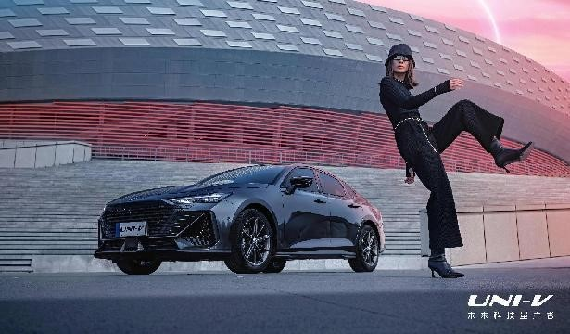
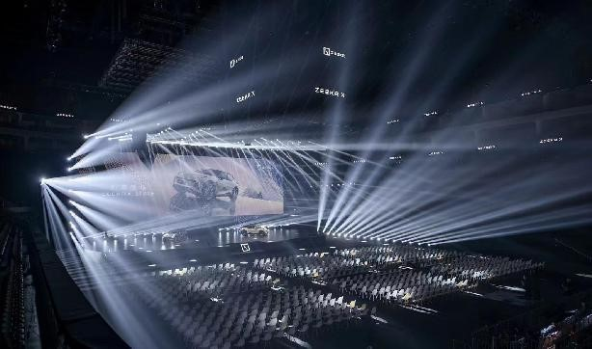
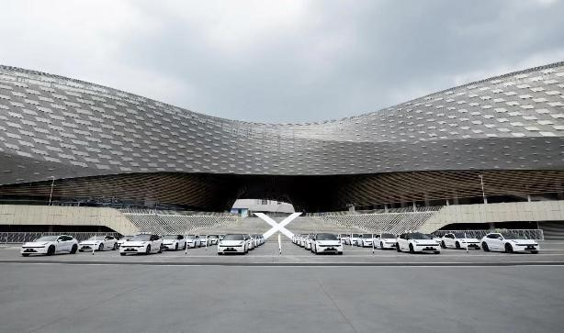
极氪 X 发布会
长安 UNI-V 商业拍摄
长安 UNI-V 商业拍摄
极氪 X 发布会
极氪 X 发布会
长安 UNI-V 商业拍摄

